Slide 1
Parque Tecnológico CE
Cases e números sobre a atração de investimentos de P&D e Inovação para o Ceará

Slide 2
Case: Dell Technologies
5
Artigos aceitos nos
54Mi
em investimentos de P&D no Nordeste
44,2Mi
investidos no Ceará
maiores congressos científicos de educação
do Brasil
2
24,9Mi
na Universidade Estadual do Ceará
Artigos aceitos em
dos principais congressos de educação do mundo
Desde
2004 investindo em
P&D no Ceará
14,6Mi
em projetos de educação
+ de 285 empregos diretos gerados no Ceará
70 pessoas
com deficiência contratadas no Ceará

Slide 3
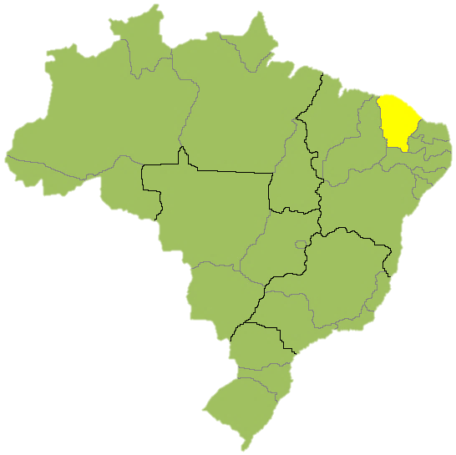
4,5 bi
Em ciência e tecnologia
em 2010
1,5 bi
Em P&D,
através da LI
em 2016
Campinas recebe o dobro da média nacional per capita de investimentos em P & D. http://goo.gl/UeJ31u;
Quanto desse R$ vem para o Ceará?

Slide 4

Falta maior articulação entre os agentes privados e públicos para potencializar as oportunidades de captação de investimentos.

Slide 5
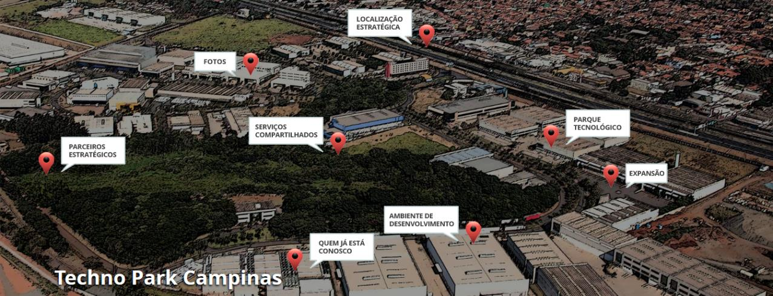
Integra o Sistema Paulista de Parques Tecnológicos, SPTec, de acordo com o credenciamento provisório do Decreto Estadual nº 50.504/2006 e Processo SDECT nº 170/13 http://www.desenvolvimento.sp.gov.br/
+60
Empresas
+45
IES
Campinas recebe o dobro da média nacional per capita de investimentos em P & D. http://goo.gl/UeJ31u;

Slide 6
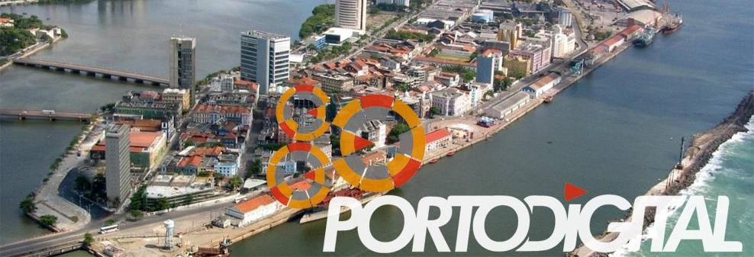
Criado há 17 anos, com o objetivo de se tornar uma ferramenta de desenvolvimento econômico e social no Recife.
8.500
Colaboradores
1.6 bi
Em receita nos
últimos 3 anos
304
Empresas em TIC
e Economia criativa

Slide 7
Clube de programação para desenvolver o pensamento computacional, permitindo que os alunos concluam o ensino médio com uma formação ainda mais adequada às demandas do mercado de TI.
PERNAMBU-CODERS
9
Escolas
+ 1.000
Alunos impactados

Slide 8
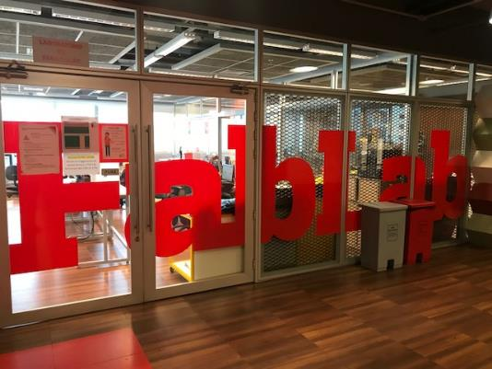
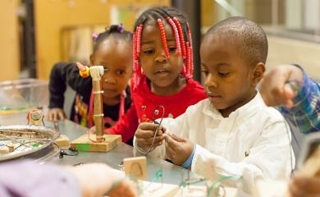
Fab Lab
+ de 500 laboratórios de inovação no mundo, utilizados pela comunidade (universidades, empresas, escolas, sociedade) para criação de produtos de tecnologia. Troca de conhecimentos entre todas as unidades.
Maker Space Kids
Laboratórios de inovação para crianças que exploram seu potencial criativo com acesso a recursos como impressão 3D, fundição, programação com Arduino e Scratch, robótica, animação, desenvolvimento de jogos, corte a laser e muito mais.

